Slide 1
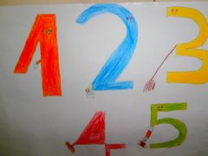
ДРУГИ РАЗРЕД: М А Т Е М А Т И К А

Slide 2
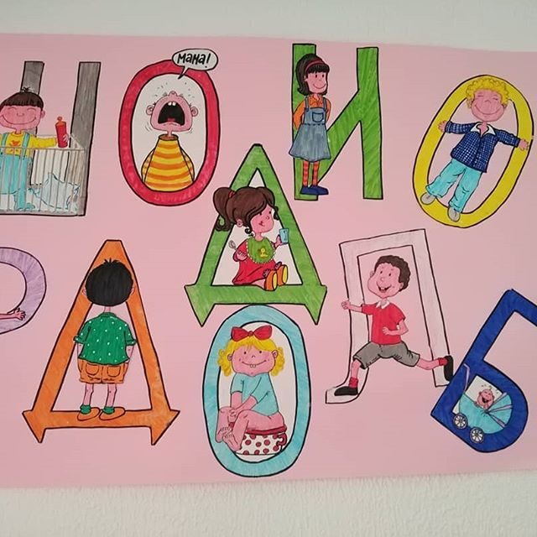
СЛОВО КАО ОЗНАКА ЗА БРОЈ

Slide 3
ПРИМЈЕРИ : 7 + 3 = а а = 10
10 – 3 = б б = 7
д = 6 + 8 д = 14
УМЈЕСТО БРОЈЕВА ПИСАЛИ СМО
СЛОВА: а, б, д,.. .ИЛИ БИЛО КОЈE
ДРУГО СЛОВО.

Slide 4
X = 14 – 4 X = 10
ЧЕСТО ПИШЕМО СЛОВО X (читамо: икс).

Slide 5
X + 3 = 10 2 + X = 9
X = 10 – 3 X = 9 – 2
X = 7 X = 7
Провјера: 7 + 3 = 10 Провјера: 2 + 7 = 9
НЕПОЗНАТИ САБИРАК ( ПРВИ ИЛИ ДРУГИ) ОДРЕЂУЈЕМО ТАКО ШТО ОД ЗБИРА ОДУЗМЕМО ПОЗНАТИ САБИРАК.

Slide 6
ЗАДАЦИ КОЈЕ ЋЕТЕ ВЈЕЖБАТИ СЕ НАЛАЗЕ У УЏБЕНИКУ ЗА МАТЕМАТИКУ НА СТРАНИЦАМА: 94. И 95.
УКОЛИКО СТЕ ВЕЋ ОДРАДИЛИ ЗАДАТКЕ СА ТИХ СТРАНИЦА, ОСМИСЛИЋЕТЕ 4 ЗАДАТКА, 4 ЈЕДНАЧИНЕ .

